Slide 1
BOOK EXECUÇÕES
COOP
Cliente: DISMAX DISTRIBUIÇÃO MÁXIMA
Período: JUL 2024
EQUIPE ÁNGELA E JOELMA

Slide 2
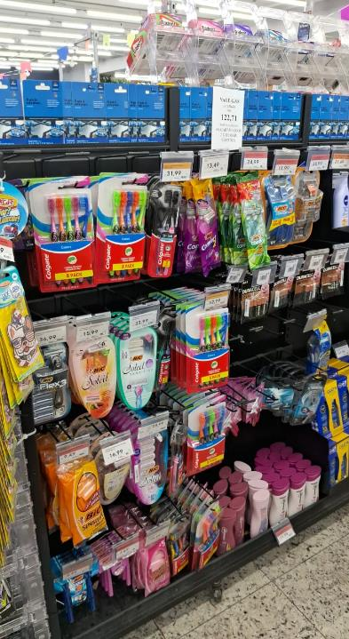
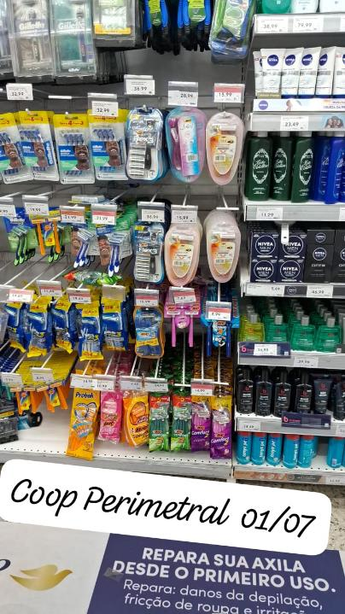
COOP
PERIMETRAL
REGISTRO DE EXECUÇÃO
INDUSTRIA: BIC
LOJA: COOP PERIMETRAL
DATA: 01.07.24

Slide 3
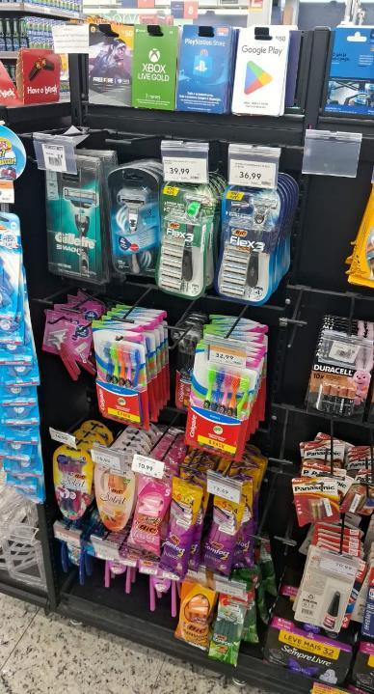
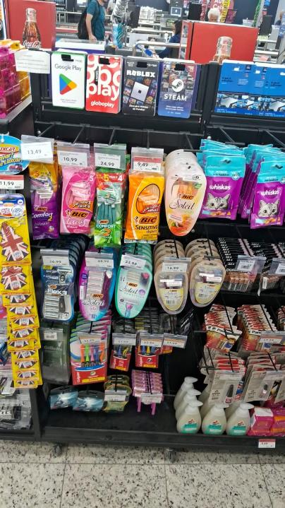
COOP
PERIMETRAL
REGISTRO DE EXECUÇÃO
INDUSTRIA: BIC
LOJA: COOP PERIMETRAL
DATA: 19.07.24

Slide 4
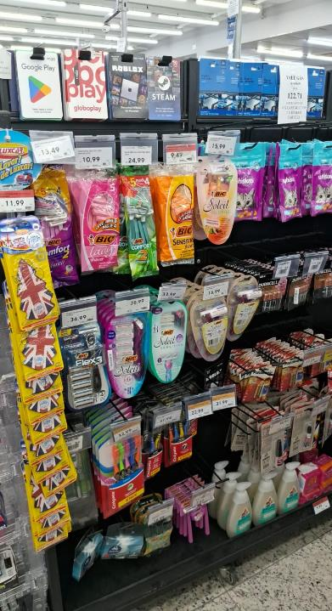
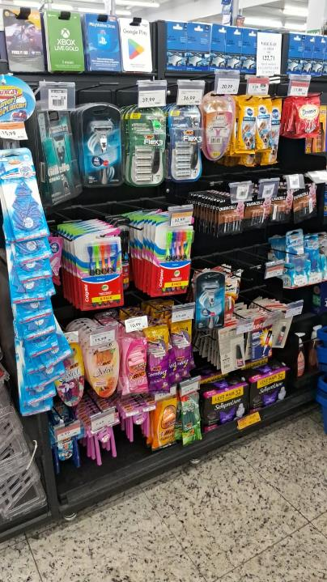
COOP
PERIMETRAL
REGISTRO DE EXECUÇÃO
INDUSTRIA: BIC
LOJA: COOP PERIMETRAL
DATA: 22.07.24

Slide 5
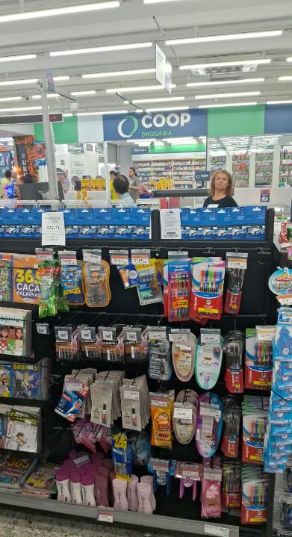
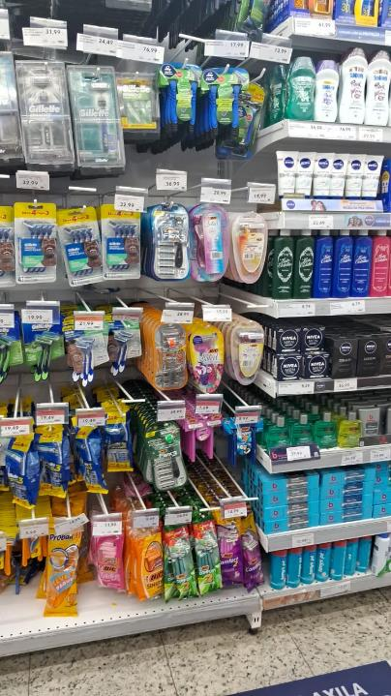
COOP
PERIMETRAL
REGISTRO DE EXECUÇÃO
INDUSTRIA: BIC
LOJA: COOP PERIMETRAL
DATA: 29.07.24

Slide 6
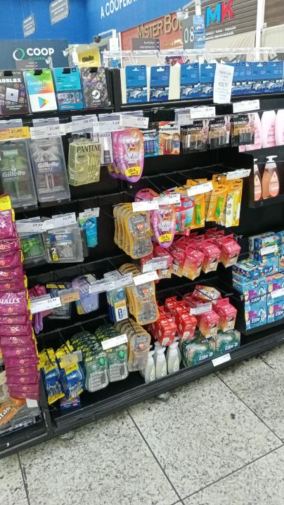
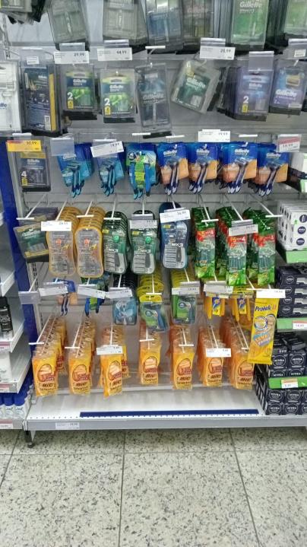
COOP
QUEIROZ
REGISTRO DE EXECUÇÃO
INDUSTRIA: BIC
LOJA: COOP QUEIROZ
DATA: 03.07.24

Slide 7
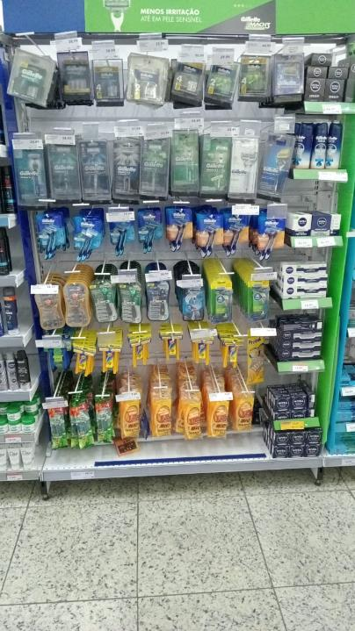
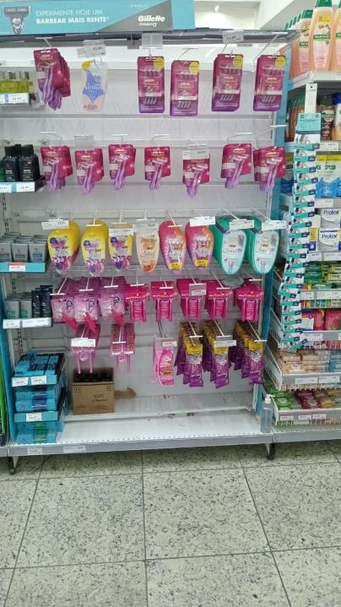
COOP
QUEIROZ
REGISTRO DE EXECUÇÃO
INDUSTRIA: BIC
LOJA: COOP QUEIROZ
DATA: 12.07.24

Slide 8
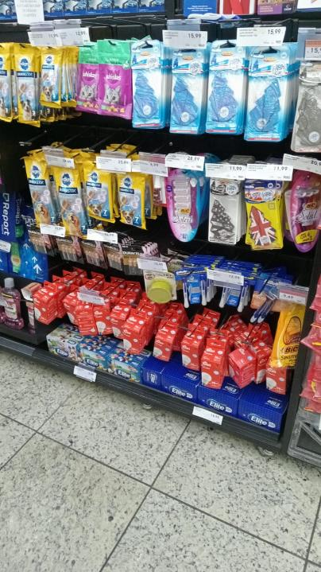
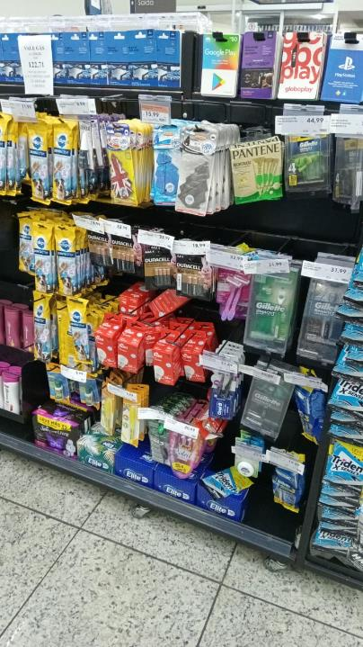
COOP
QUEIROZ
REGISTRO DE EXECUÇÃO
INDUSTRIA: BIC
LOJA: COOP QUEIROZ
DATA: 19.07.24

Slide 9
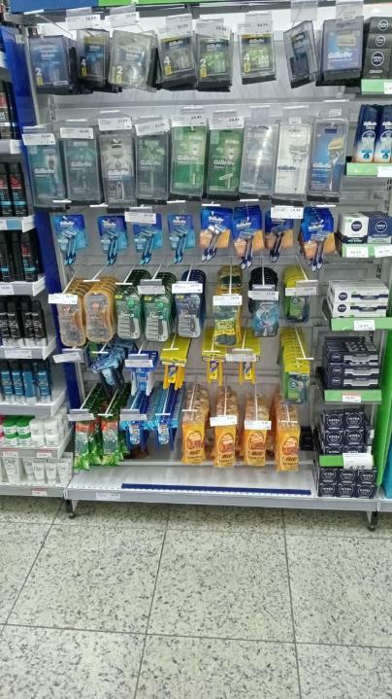
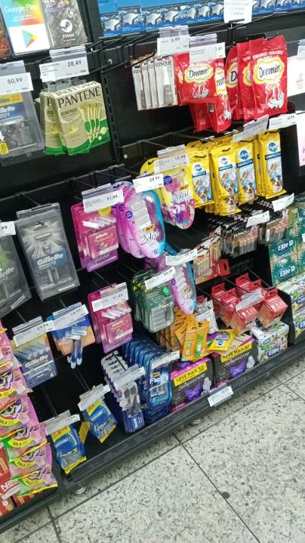
COOP
QUEIROZ
REGISTRO DE EXECUÇÃO
INDUSTRIA: BIC
LOJA: COOP QUEIROZ
DATA: 26.07.24

Slide 10
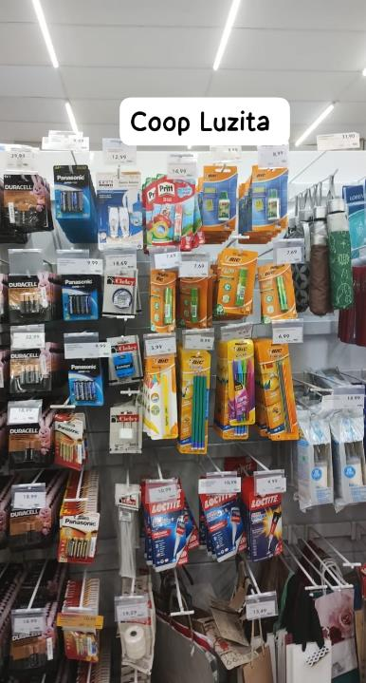
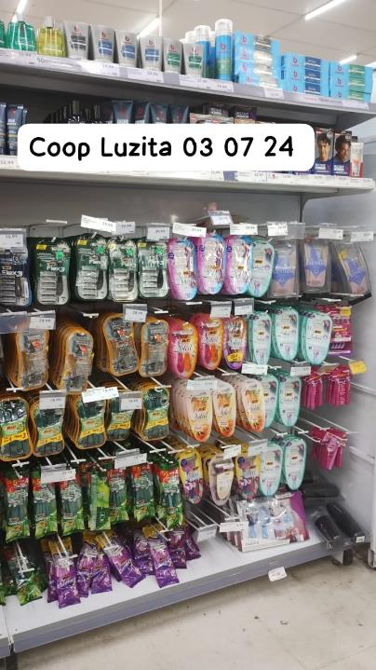
COOP LUZITA
REGISTRO DE EXECUÇÃO
INDUSTRIA: BIC
LOJA: COOP LUZITA
DATA: 03.07.24

Slide 11
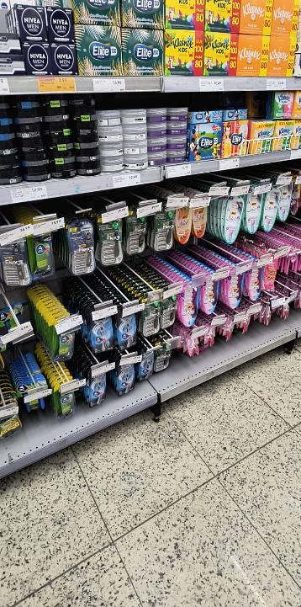
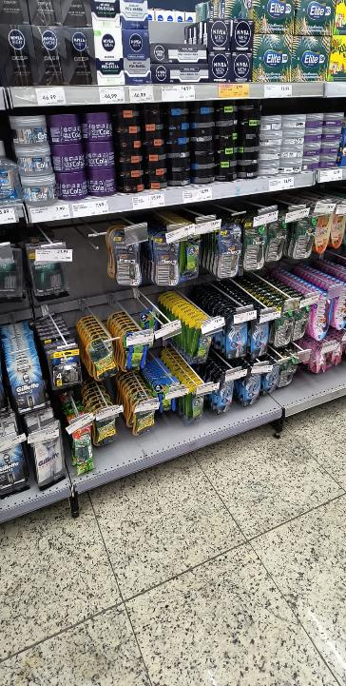
COOP JOAQUIM
NABUCO
REGISTRO DE EXECUÇÃO
INDUSTRIA: BIC
LOJA: COOP JOAQUIM NABUCO
DATA: 05.07.24

Slide 12
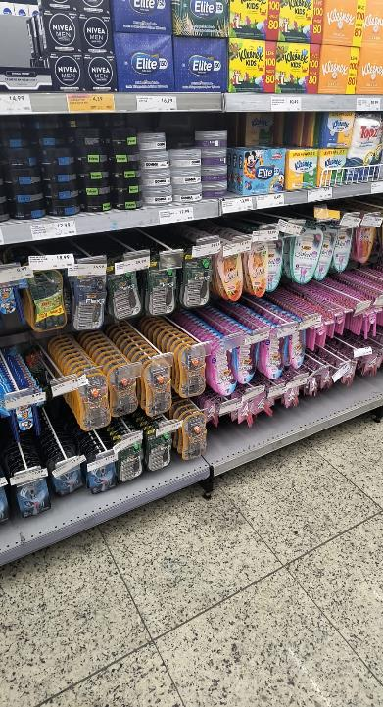
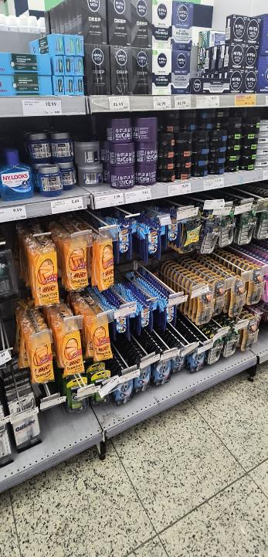
COOP JOAQUIM
NABUCO
REGISTRO DE EXECUÇÃO
INDUSTRIA: BIC
LOJA: COOP JOAQUIM NABUCO
DATA: 15.07.24

Slide 13
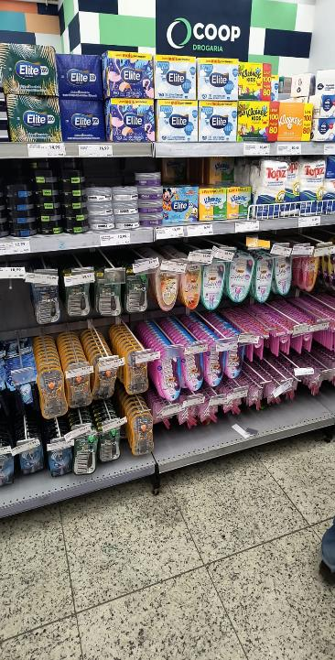
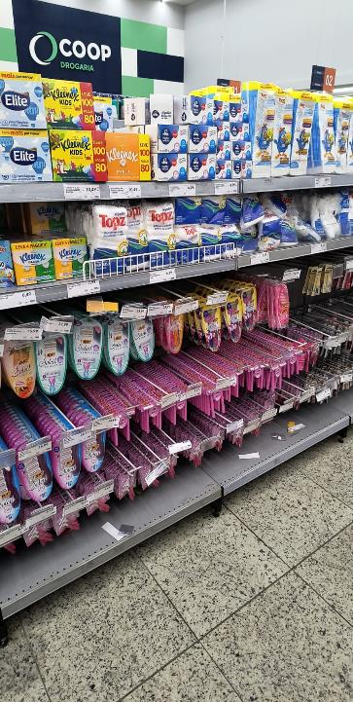
COOP JOAQUIM
NABUCO
REGISTRO DE EXECUÇÃO
INDUSTRIA: BIC
LOJA: COOP JOAQUIM NABUCO
DATA: 22.07.24

Slide 14
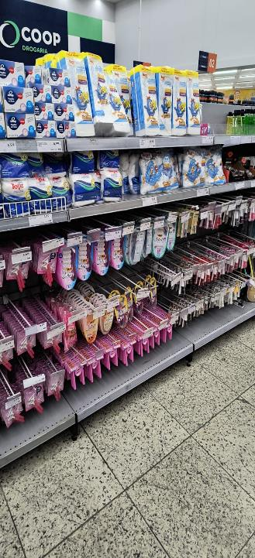
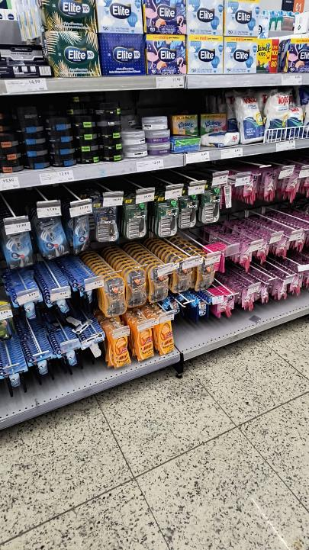
COOP JOAQUIM
NABUCO
REGISTRO DE EXECUÇÃO
INDUSTRIA: BIC
LOJA: COOP JOAQUIM NABUCO
DATA: 29.07.24

Slide 15
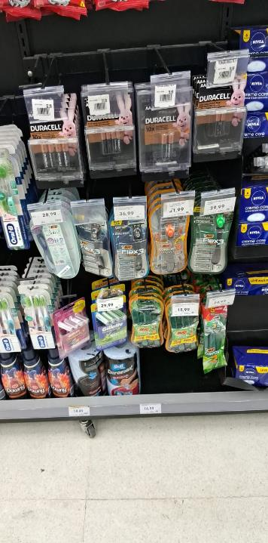
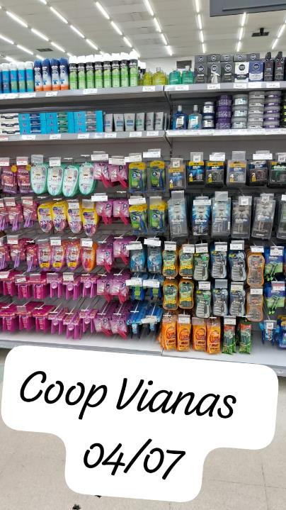
COOP VIANAS
REGISTRO DE EXECUÇÃO
INDUSTRIA: BIC
LOJA: COOP VIANAS
DATA: 04.07.24

Slide 16
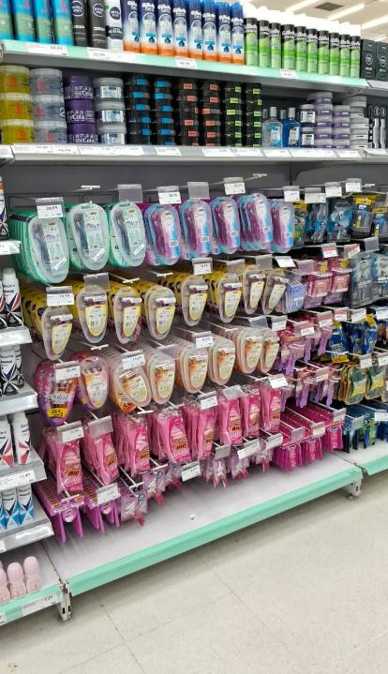
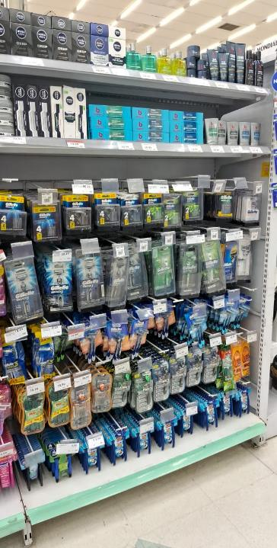
COOP VIANAS
REGISTRO DE EXECUÇÃO
INDUSTRIA: BIC
LOJA: COOP VIANAS
DATA: 16.07.24

Slide 17
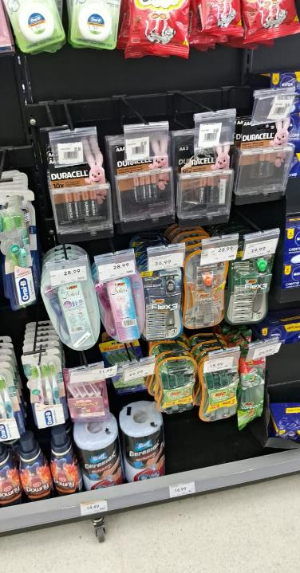
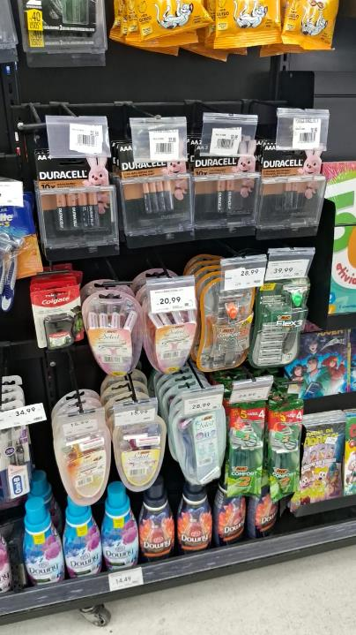
COOP VIANAS
REGISTRO DE EXECUÇÃO
INDUSTRIA: BIC
LOJA: COOP VIANAS
DATA: 23.07.24

Slide 18
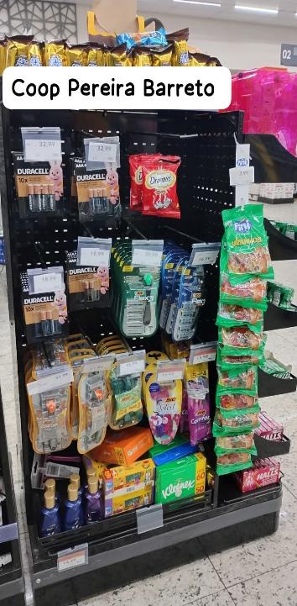
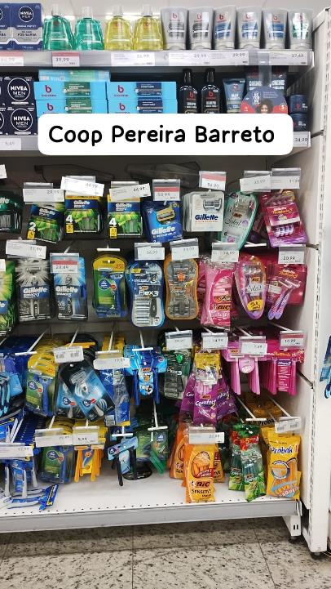
COOP PEREIRA
BARRETO
REGISTRO DE EXECUÇÃO
INDUSTRIA: BIC
LOJA: COOP PEREIRA BARRETO
DATA: 04.07.24

Slide 19
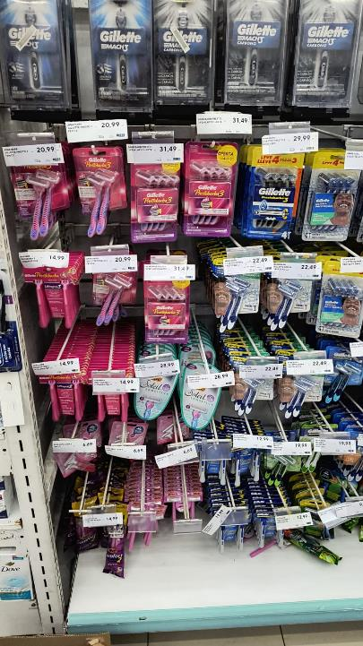
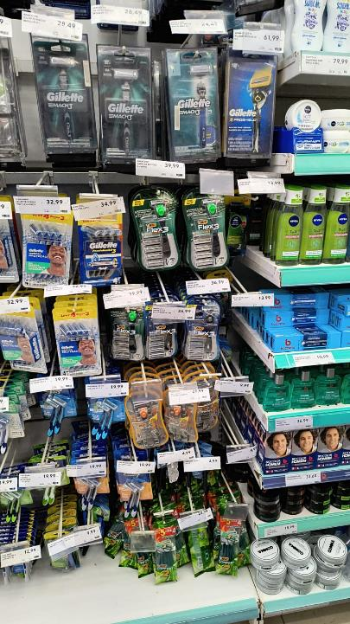
COOP DOM
PEDRO
REGISTRO DE EXECUÇÃO
INDUSTRIA: BIC
LOJA: COOP DOM PEDRO
DATA: 04.07.24

Slide 20
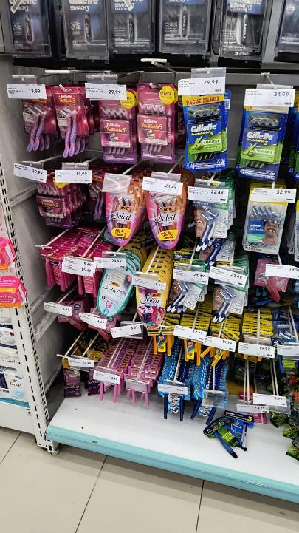
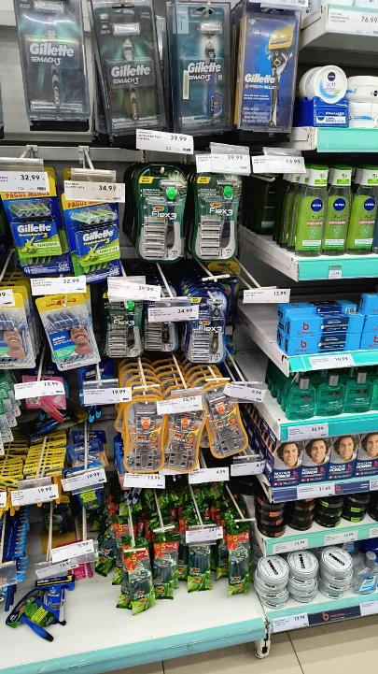
COOP DOM
PEDRO
REGISTRO DE EXECUÇÃO
INDUSTRIA: BIC
LOJA: COOP DOM PEDRO
DATA: 25.07.24

Slide 21
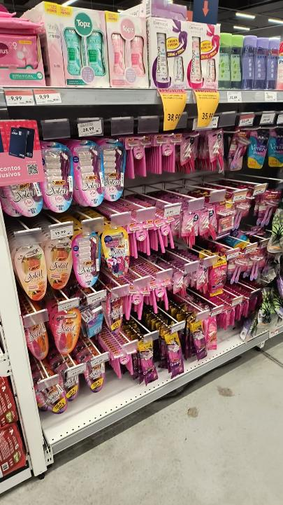
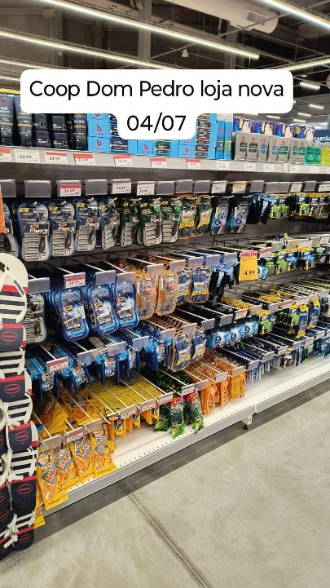
COOP
DOM PEDRO
(NOVA)
REGISTRO DE EXECUÇÃO
INDUSTRIA: BIC
LOJA: COOP DOM PEDRO (nova)
DATA: 04.07.24

Slide 22
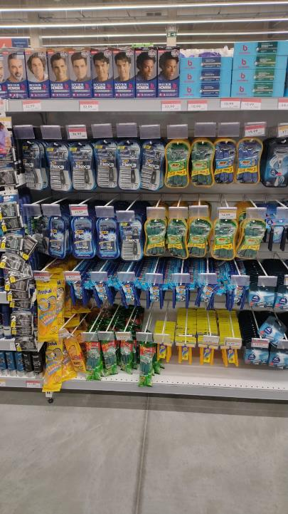
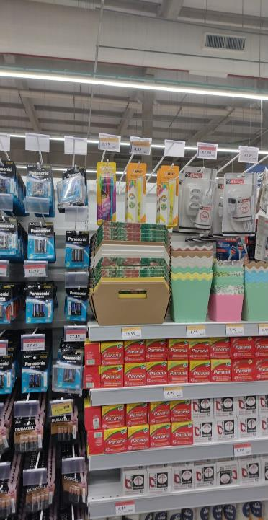
COOP DOM
PEDRO(NOVA)
REGISTRO DE EXECUÇÃO
INDUSTRIA: BIC
LOJA: COOP DOM PEDRO ( NOVA)
DATA: 16.07.24

Slide 23
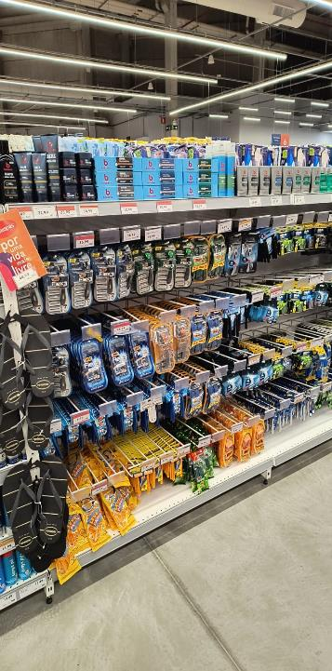
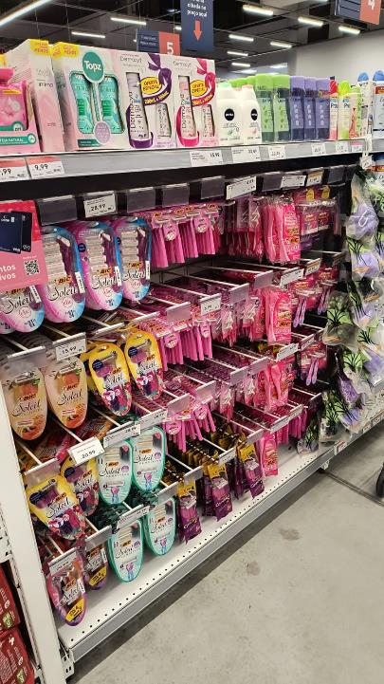
COOP DOM
PEDRO(NOVA)
REGISTRO DE EXECUÇÃO
INDUSTRIA: BIC
LOJA: COOP DOM PEDRO ( NOVA)
DATA: 23.07.24

Slide 24
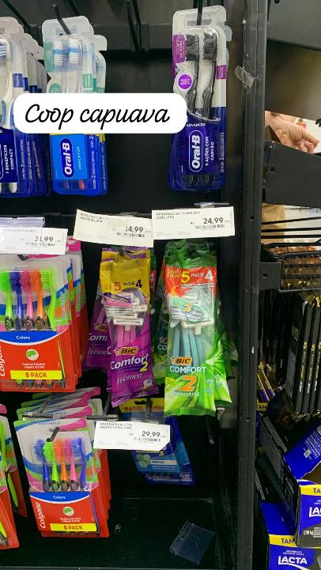
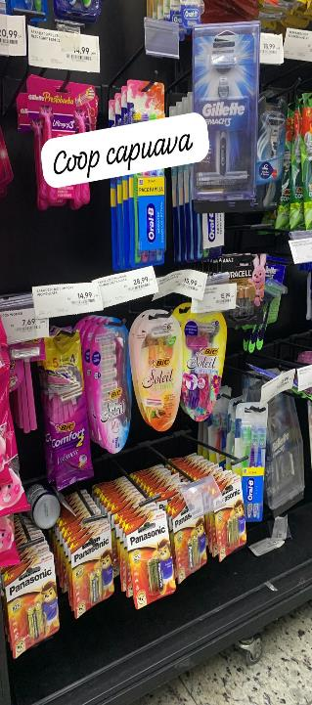
COOP CAPUAVA
REGISTRO DE EXECUÇÃO
INDUSTRIA: BIC
LOJA: COOP CAPUAVA
DATA: 01.07.24

Slide 25
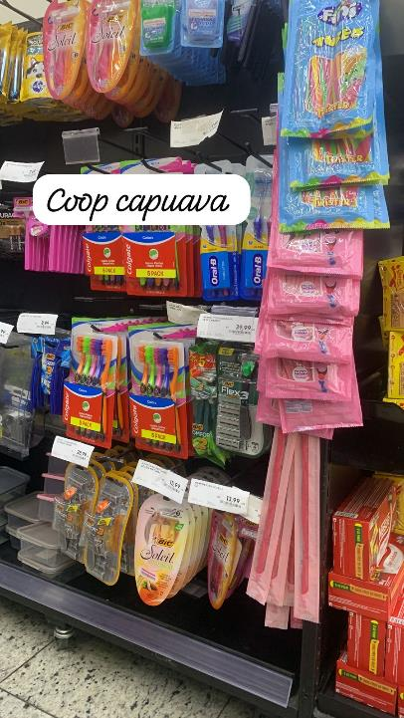
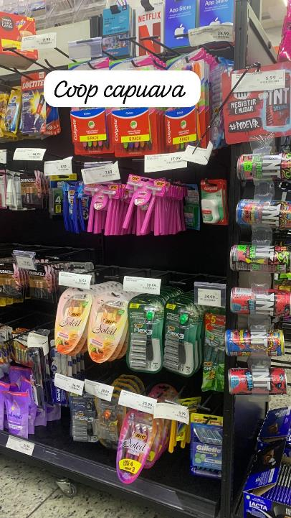
COOP
CAPUAVA
REGISTRO DE EXECUÇÃO
INDUSTRIA: BIC
LOJA: COOP CAPUAVA
DATA: 10.07.24

Slide 26
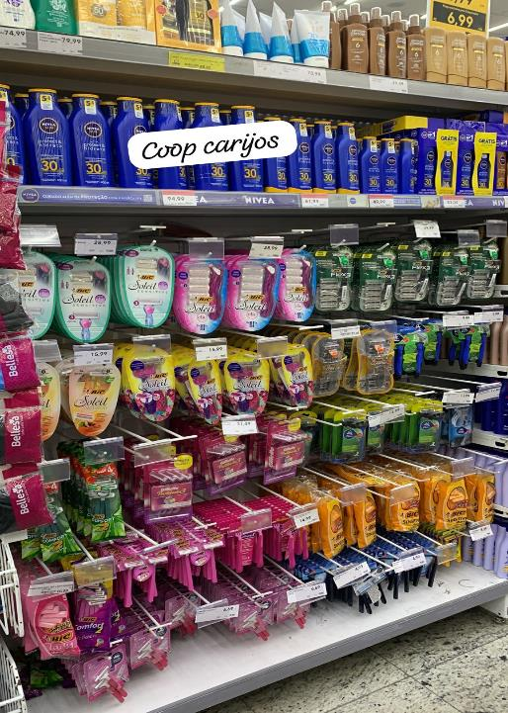
COOP CARIJOS
REGISTRO DE EXECUÇÃO
INDUSTRIA: BIC
LOJA: COOP CARIJOS
DATA: 01.07.24

Slide 27
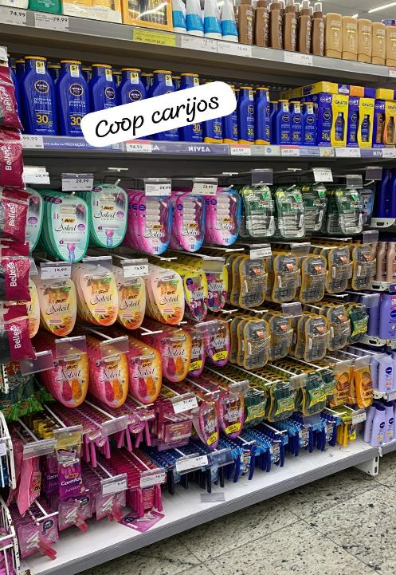
COOP CARIJOS
REGISTRO DE EXECUÇÃO
INDUSTRIA: BIC
LOJA: COOP CARIJOS
DATA: 19.07.24

Slide 28


COOP MILENA
REGISTRO DE EXECUÇÃO
INDUSTRIA: BIC
LOJA: COOP MILENA
DATA: 03.07.24

Slide 29


COOP MILENA
REGISTRO DE EXECUÇÃO
INDUSTRIA: BIC
LOJA: COOP MILENA
DATA: 17.07.24

Slide 30


COOP MILENA
REGISTRO DE EXECUÇÃO
INDUSTRIA: BIC
LOJA: COOP MILENA
DATA: 24.07.24

Slide 31

COOP
MILENA
REGISTRO DE EXECUÇÃO
INDUSTRIA: BIC
LOJA: COOP MILENA
DATA: 31.07.24

Slide 32


COOP UTINGA
REGISTRO DE EXECUÇÃO
INDUSTRIA: BIC
LOJA: COOP UTINGA
DATA: 04.07.24

Slide 33


COOP UTINGA
REGISTRO DE EXECUÇÃO
INDUSTRIA: BIC
LOJA: COOP UTINGA
DATA: 18.07.24

Slide 34

COOP UTINGA
REGISTRO DE EXECUÇÃO
INDUSTRIA: BIC
LOJA: COOP UTINGA
DATA: 25.07.24

Slide 35


COOP UTINGA
REGISTRO DE EXECUÇÃO
INDUSTRIA: BIC
LOJA: COOP UTINGA
DATA: 30.07.24

Slide 36

COOP
HUMBERTO
REGISTRO DE EXECUÇÃO
INDUSTRIA: BIC
LOJA: COOP HUMBERTO
DATA: 19.07.24

Slide 37


COOP PIRELLI
REGISTRO DE EXECUÇÃO
INDUSTRIA: BIC
LOJA: COOP
PIRELLI
DATA: 04.07.24

Slide 38


COOP PIRELLI
REGISTRO DE EXECUÇÃO
INDUSTRIA: BIC
LOJA: COOP
PIRELLI
DATA: 18.07.24

Slide 39


COOP PIRELLI
REGISTRO DE EXECUÇÃO
INDUSTRIA: BIC
LOJA: COOP
PIRELLI
DATA: 25.07.24

Slide 40


COOP
INDUSTRIAL
REGISTRO DE EXECUÇÃO
INDUSTRIA: BIC
LOJA: COOP INDUSTRIAL
DATA: 01.07.24

Slide 41


COOP
INDUSTRIAL
REGISTRO DE EXECUÇÃO
INDUSTRIA: BIC
LOJA: COOP INDUSTRIAL
DATA: 09.07.24

Slide 42


COOP
INDUSTRIAL
REGISTRO DE EXECUÇÃO
INDUSTRIA: BIC
LOJA: COOP INDUSTRIAL
DATA: 15.07.24

Slide 43


COOP
INDUSTRIAL
REGISTRO DE EXECUÇÃO
INDUSTRIA: BIC
LOJA: COOP INDUSTRIAL
DATA: 22.07.24

Slide 44

COOP
ITAPARK
REGISTRO DE EXECUÇÃO
INDUSTRIA: BIC
LOJA: COOP INDUSTRIAL
DATA: 02.07.24

Slide 45


COOP RIBEIRÃO
CENTRO
REGISTRO DE EXECUÇÃO
INDUSTRIA: BIC
LOJA: COOP RIBEIRÃO
CENTRO
DATA: 04.07.24

Slide 46


COOP RIBEIRÃO
CENTRO
REGISTRO DE EXECUÇÃO
INDUSTRIA: BIC
LOJA: COOP RIBEIRÃO
CENTRO
DATA: 10.07.24

Slide 47


COOP
BARÃO MAÚA
REGISTRO DE EXECUÇÃO
INDUSTRIA: BIC
LOJA: COOP BARÃO
MAÚA
DATA: 01.07.24

Slide 48


COOP
SUIÇA
REGISTRO DE EXECUÇÃO
INDUSTRIA: BIC
LOJA: COOP SUIÇA
DATA: 04.07.24

Slide 49


COOP
SUIÇA
REGISTRO DE EXECUÇÃO
INDUSTRIA: BIC
LOJA: COOP SUIÇA
DATA: 11.07.24

Slide 50


COOP
RUDGE RAMOS
REGISTRO DE EXECUÇÃO
INDUSTRIA: BIC
LOJA: COOP RUDGE RAMOS
DATA: 04.07.24

Slide 51


COOP
SÃO CAETANO
REGISTRO DE EXECUÇÃO
INDUSTRIA: BIC
LOJA: COOP SÃO CAETANO
DATA: 10.07.24

